Slide 1
กุญแจในการประสบความสำเร็จของทีนชาล์เล้นจ์: ส่วนที่ 2 การพิจารณาอย่างใกล้ชิดในรูปแบบของการสร้างสาวกแบบคริสเตียน Keys to the Success of Teen Challenge—Part 2 A closer look at the Christian Discipleship model
โดย เดวิด เบทตี้: by Dave Batty

Slide 2
ก. รูปแบบในการบำบัดรักษาผู้ติดยาเสพติด Models of Treating Addiction
1. รูปแบบทางด้าน ยา Medical Model
2. รูปแบบทางด้าน จิตวิทยา Psychological Model
3. ปแบบทางด้าน การศึกษา Educational Model
4. รูปแบบทางด้านการ สร้างสาวกแบบคริสเตียน Christian Discipleship Model

Slide 3
ข. ทีนชาล์เล้นจ์คือพันธกิจที่นำไปสู่พระมหาบัญชาโดยมุ่งความสนใจไปยังการประกาศและการสร้างสาวก
มัทธิว 28:19-20
B. Teen Challenge is a Great Commission ministry focused on evangelism and discipleship Matthew 28:19-20

Slide 4
ค. การพิจารณาอย่างใกล้ชิดในรูปแบบการสร้างสาวกแบบคริสเตียน C. A closer look at the Christian Discipleship model
1. การสร้างสาวกไม่ใช่ การอัศจรรย์ เหมือนกับความรอดหรือการรักษา
1. Discipleship is not a miracle, like salvation or healing.
2. ไม่มีทางลัดในการสร้างสาวก พระเยซูทรงใช้เวลากับสาวกของพระองค์ 3 ปี
2. There are no short cuts to discipleship. Jesus spent 3 years with his disciples.

Slide 5
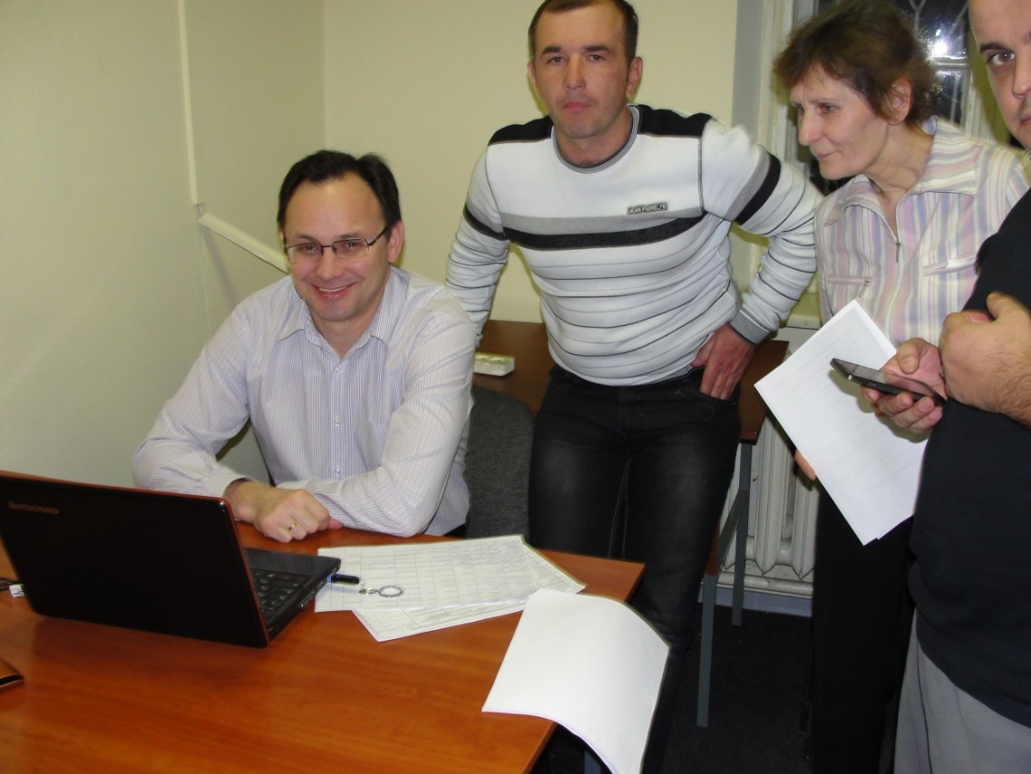
3. ทีมงานของท่านทุกคนจำเป็นที่จะต้องกลายมาเป็น ผู้เชี่ยวชาญ เรื่องการสร้างสาวกแบบคริสเตียน
3. Every staff in your ministry needs to become an expert at Christian discipleship.

Slide 6
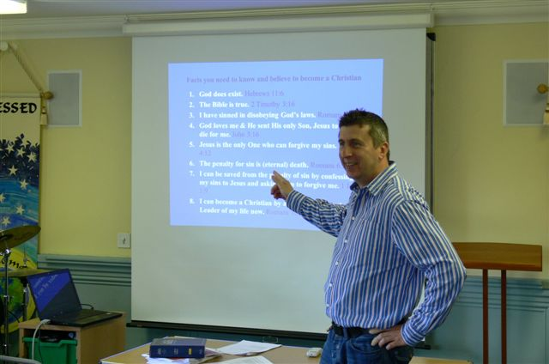
4. ผลที่จะตามมาของการสร้างสาวกที่มีประสิทธิผลนั้นก็คือ ผู้คนที่จะสร้างสาวกผู้อื่น 2 ทิโมธี 2:2
4. Effective discipleship produces people who will disciple others. 2 Timothy 2:2

Slide 7
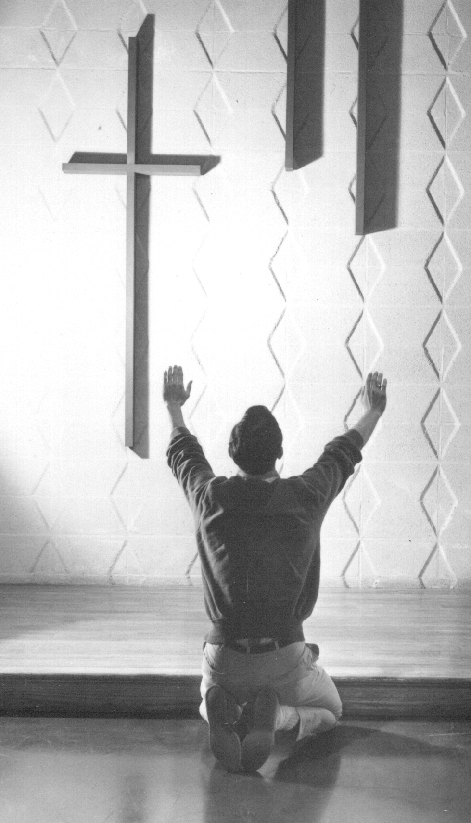
ง. ลักษณะ10 อย่างของการสร้างสาวกแบบคริสเตียน D. Ten characteristics of Christian Discipleship
1. การสร้างสาวกแบบคริสเตียนนั้นให้ พระคริสต์ เป็นศูนย์กลาง ไม่ใช่ มนุษย์ เป็นศูนย์กลาง
ฮีบบรู 12:1-2
1. Christian discipleship is Christ-centered, not man-centered Hebrews 12:1-2

Slide 8
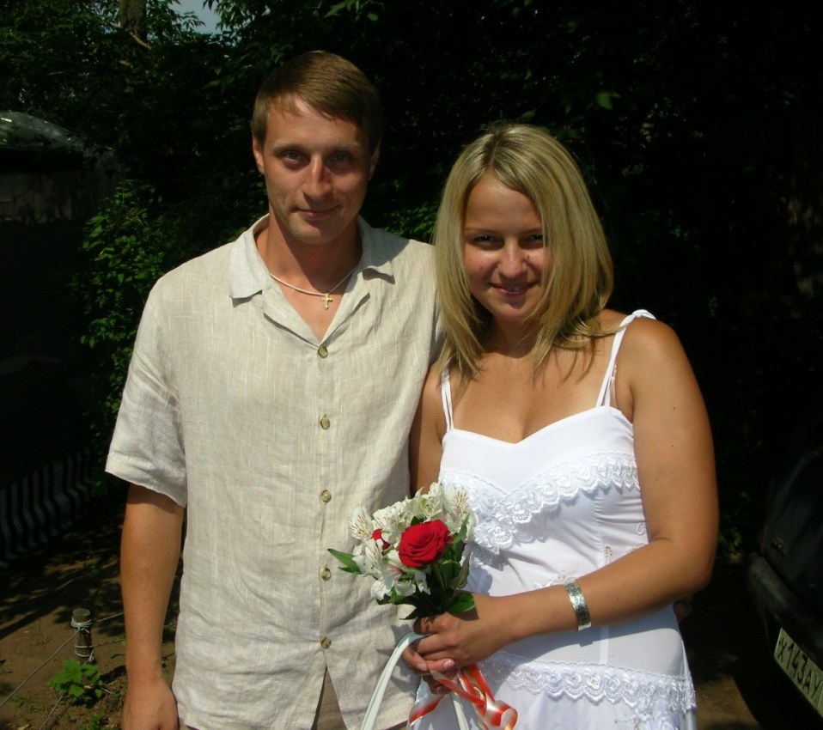
2. การสร้างสาวกแบบคริสเตียนคือการมุ่งไปยัง อนาคต ข้างหนา
ฟิลิปปี 3:12-14
2. Christian Discipleship is future oriented Philippians 3:12-14

Slide 9
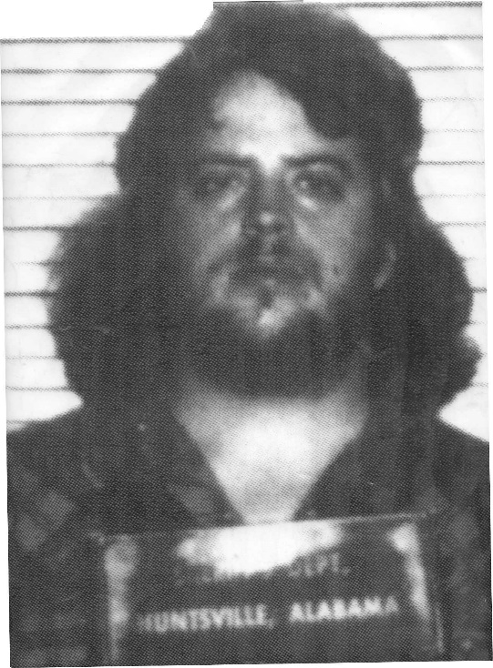
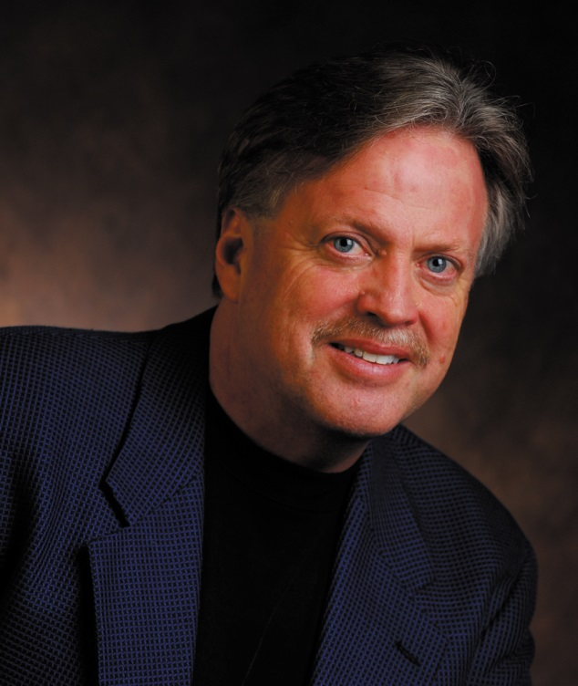
3. การสร้างสาวกแบบคริสเตียนรวมไปถึงองค์ประกอบที่ น่าอัศจรรย์
ลูกา 1:37 มาระโก 16:15-18
3. Christian Discipleship includes the element of the miraculous Luke 1:37 Mark 16:15-18

Slide 10
4. การสร้างสาวกแบบคริสเตียนคือให้การ กระทำ เป็นศูนย์กลางไม่ใช่ข้อมูลเป็นศูนย์กลาง
ยากอบ 1:22-25
การประยุกต์ใช้ส่วนตัว
การตั้งเป้าหมาย
4. Christian Discipleship is Action centered, not information centered James 1:22-25 --personal application --goal setting

Slide 11
5. การสร้างสาวกแบบคริสเตียนนั้นเป็นการทำด้วย การเลือก ไม่ใช่ด้วยการบังคับ
มาระโก 8:34
5. Christian discipleship is done by choice, not by force Mark 8:34

Slide 12
6. การสร้างสาวกแบบคริสเตียนนั้นเกี่ยวข้องกับ การเชื่อฟัง
มัทธิว 28:19-20 ยอห์น 14: 21
6. Christian discipleship involves obedience Matthew 28:19-20 John 14:21

Slide 13
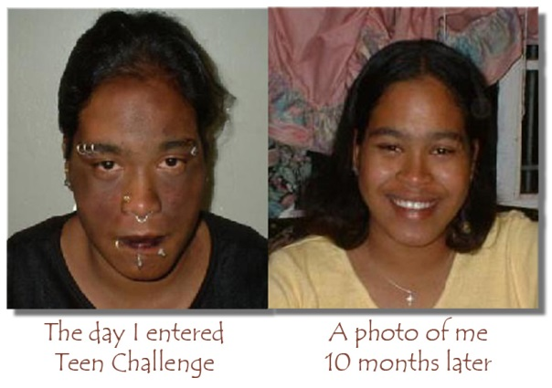
7. การสร้างสาวกแบบคริสเตียนมีพื้นฐานอยู่บน พลัง ที่อยู่ภายนอกของฉันเอง
ยอห์น15:3-8 ยอห์น 5:19
7. Christian discipleship is based on a power source outside of myself. John 13:34-35 John 5:19

Slide 14
8. การสร้างสาวกแบบคริสเตียนจะต้องมี ความรัก ตอ่ผู้คนนั้นเป็นศูนย์กลาง
ยอห์น 13:34-35 ยอห์น 14:21 1 โครินธ์ 13:1-3
8. Christian discipleship is Love centered, not factory mass produced John 13:34-35 John 14:21 1 Corinthians 13:1-3

Slide 15
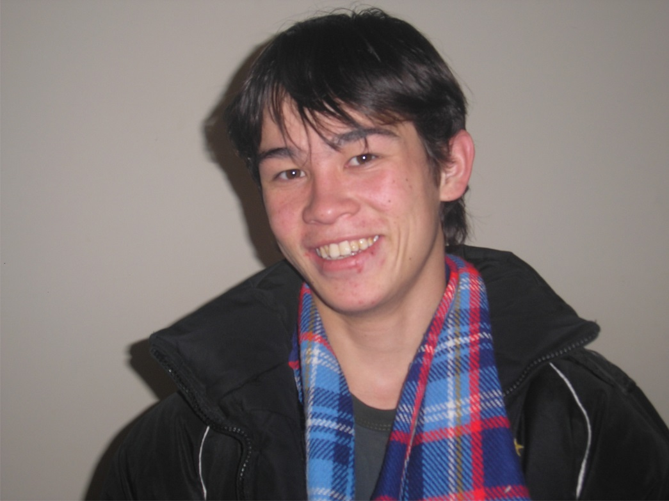
9. การสร้างสาวกแบบคริสเตียนคือการให้ บุคลิกลักษณะ เป็นศูนย์กลางไม่ใช่การประสบความสำเร็จเป็นศูนย์กลาง
1ซามูเอล 16:7 โรม 5:3-5 1 เปโตร3:3-4
9. Christian discipleship is Character centered, not success centered 1 Samuel 16:7 Romans 5:3-5 1 Peter 3:3-4

Slide 16
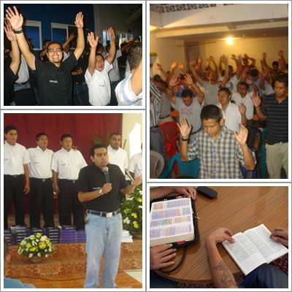
10. การสร้างสาวกแบบคริสเตียนคือการจำกัดด้าน เวลา
ยอห์น 4:35
10. Christian discipleship is Time limited John 4:35

Slide 17
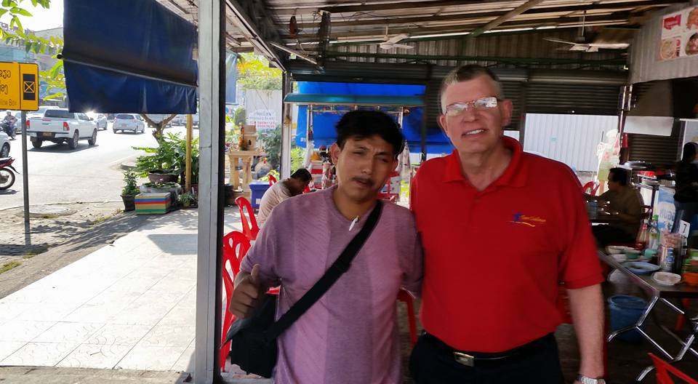
ความจำเป็นของความเชี่ยวชาญในการสร้างสาวกคือ ความจำเป็นสำหรับการที่ัพันธกิจนี้จะประสบความสำเร็จในอนาคต
The need for experts on discipleship is essential for the future success of this ministry.

Slide 18
คำถามสำหรับการอภิปราย Questions for discussion

Slide 19
ข้อมูลสำหรับการติดต่อ Contact information
Global Teen Challenge
www.GlobalTC.org
www.iTeenChallenge.org
gtc@globaltc.org

